Slide 1




La Physique
des Particules
En prime :
comment fabriquer
la bombe de
« Anges et démons »
Pablo del Amo Sánchez

Slide 2
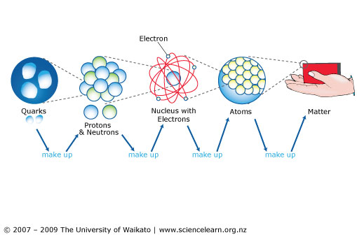
Ordres de grandeur, unités
E_{I}(H)=13,6 eV
1eV=1,62 x 10⁻¹⁹J
~0,5 GeV
=0,5 x 10⁹ eV
S_{p}(⁴⁰Ca)=8,3 MeV
=8,3 x 10⁶ eV
Energie des protons au LHC ~ 1 TeV ~ énergie d’un moustique en vol !
Masses des particules, impulsion en unités d’énergie (E=mc² !)
p.ex. m(proton) = 938 MeV, m(électron) = 0,511 MeV

Slide 3
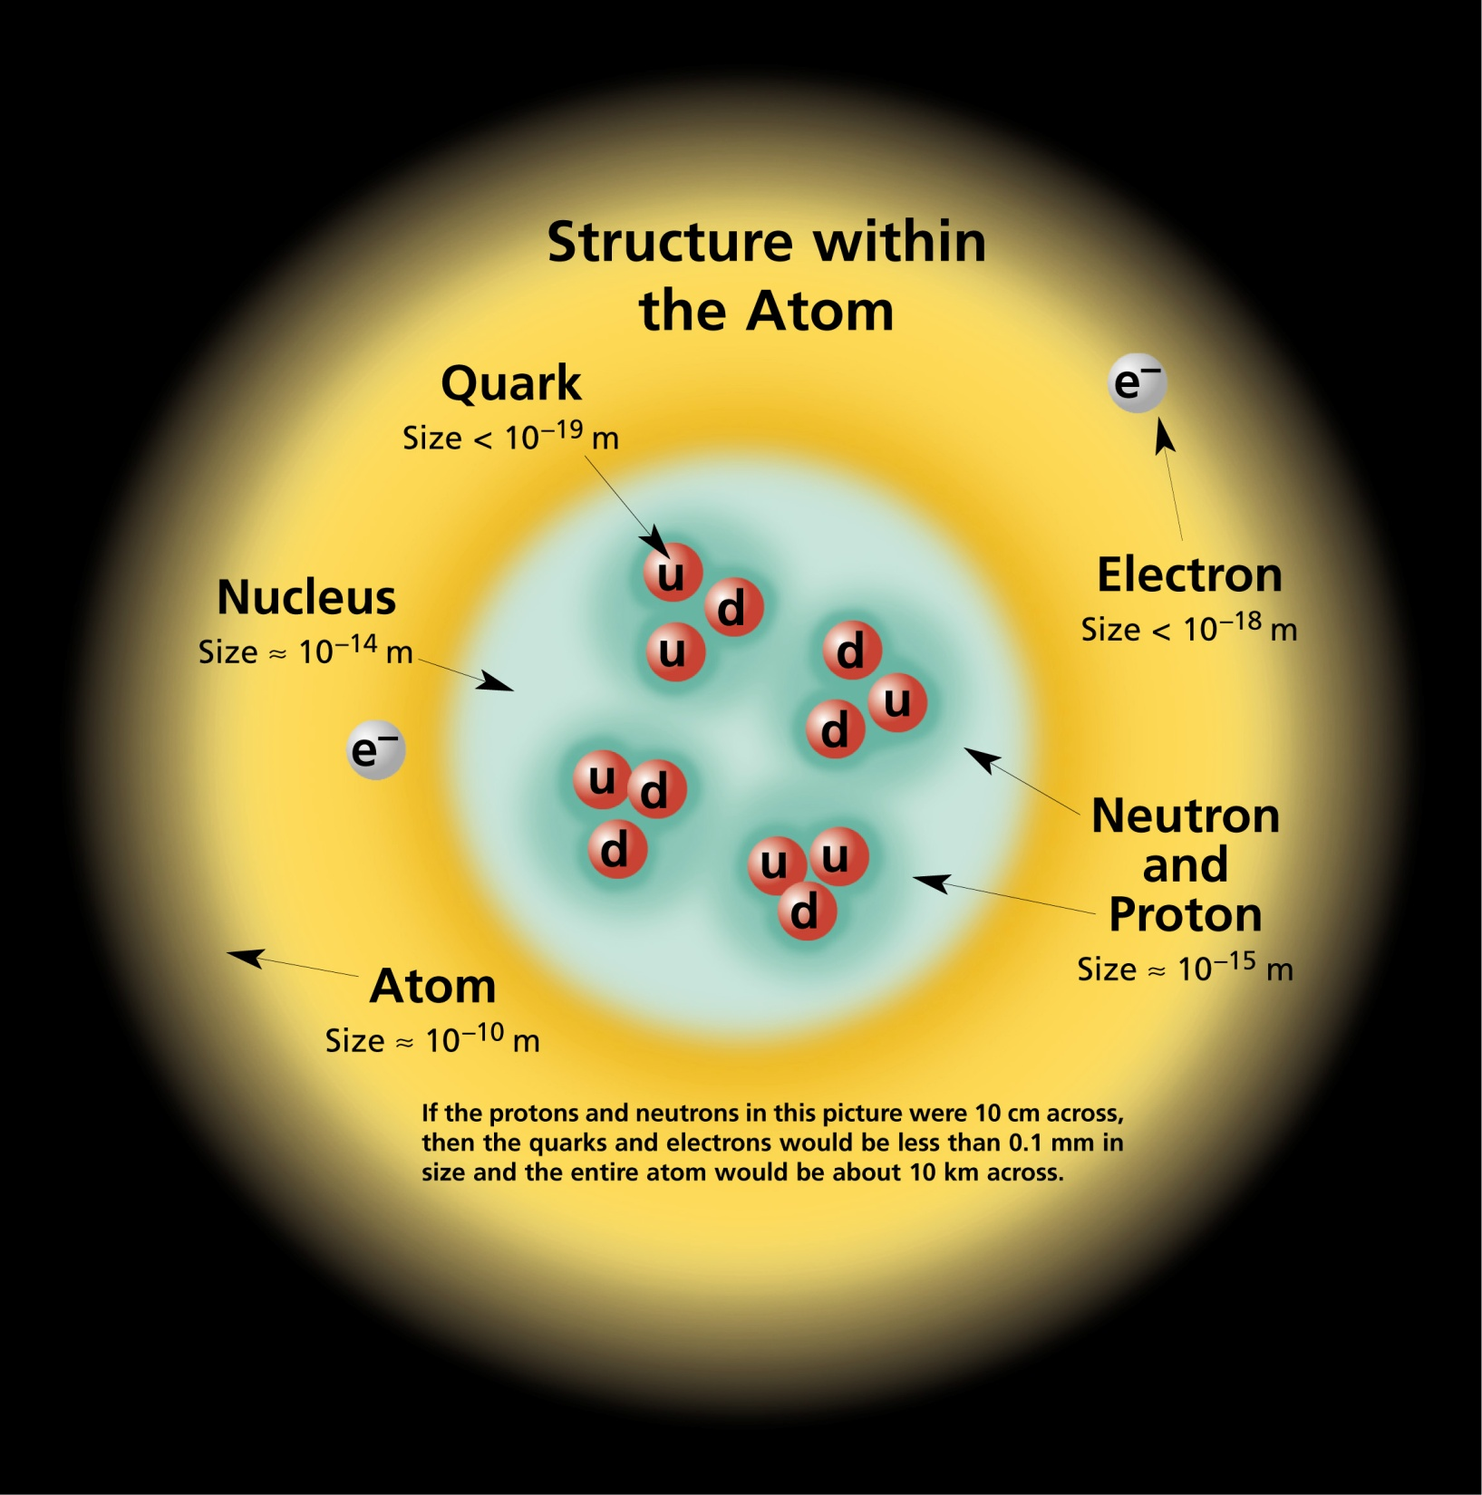
=1 fm
=1 Angström

Slide 4
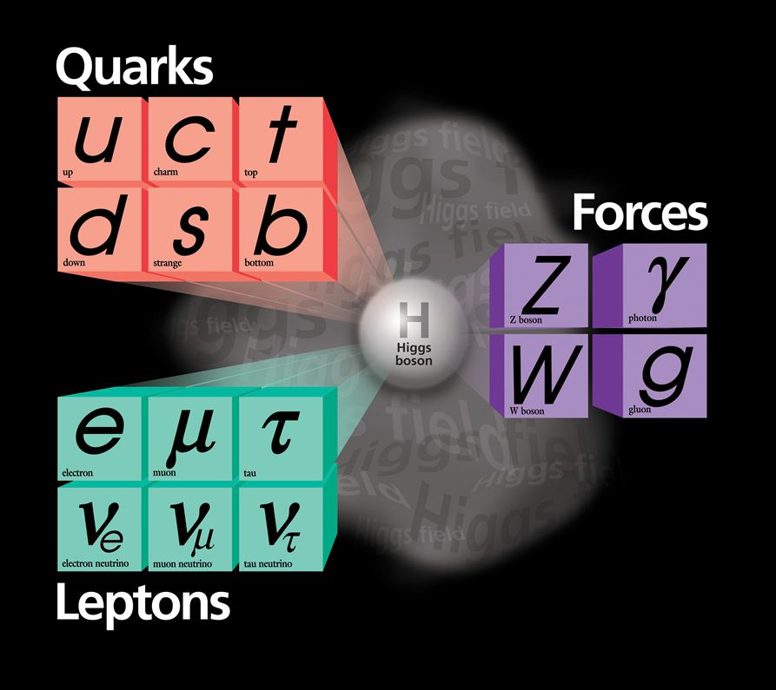
Particules élémentaires connues
Sont elles toutes élémentaires ? Y a-t-il d’autres?

Slide 5
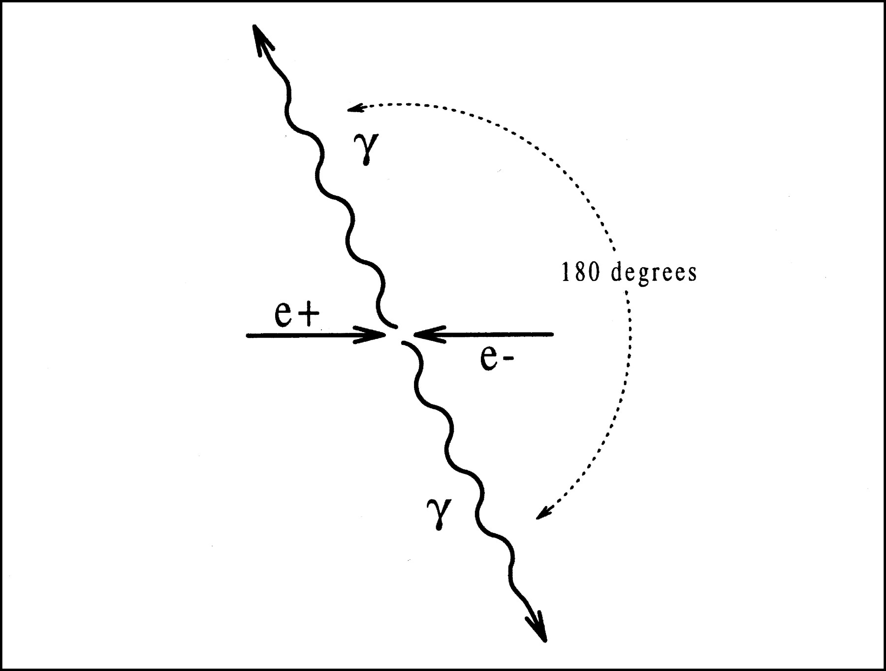
Plus les antiparticules !
Particule+antiparticule = rayonnement (E=mc²!)

Slide 6
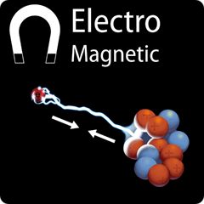
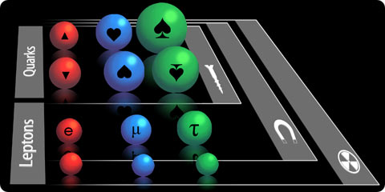
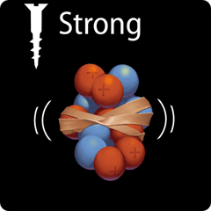
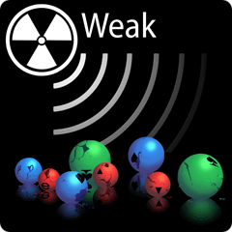
Interactions fondamentales
Electromagnétisme, γ : toutes particules sauf ν’s
Force faible, W± et Z : toutes particules
Force forte, gluon : seulement quarks

Slide 7
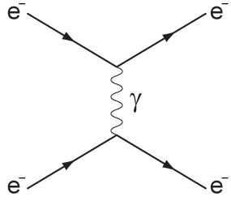
Electromagnétisme
Echange de photons entre particules chargées.
Diagramme de Feynman
pour collision entre deux électrons

Slide 8
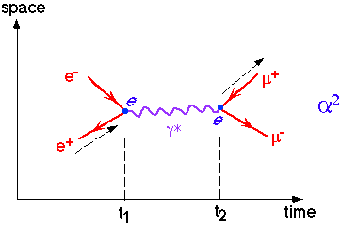
Electromagnétisme
Echange de photons entre particules chargées.

Slide 9
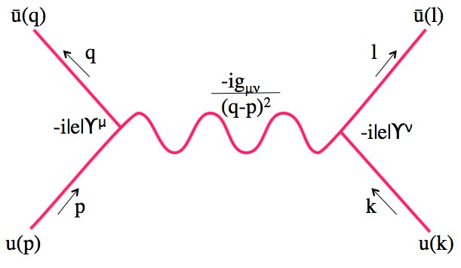
Electromagnétisme
Echange de photons entre particules chargées.

Slide 10
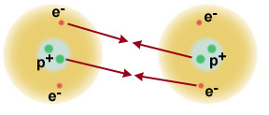
Electromagnétisme
Echange de photons entre particules chargées.
A la base de presque tous les phénomènes de la vie de tous les jours : e.g. chimie

Slide 11
Maintenant on connaît l’EM !
Un type de charge (charge électrique), dont on peut avoir un excès (+) ou un défaut (-)
Les forces sont en réalité un échange de photons, qui sont émis par les charges, et transportent de l’énergie jusqu’à la charge qui les absorbe.
EM le modèle pour expliquer les autres forces : mathématiquement pas très différents de l’EM

Slide 12
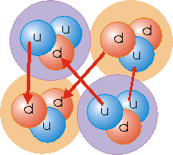
Les noyaux atomiques et la force forte
Dans le noyau, des protons chargés très proches
(d = 10⁻¹⁵ m) → Ils se repoussent !
Loi de Coulomb : F = k q q / d² =

Slide 13
Les noyaux atomiques et la force forte
Dans le noyau, des protons chargés très proches
(d = 10⁻¹⁵ m) → Ils se repoussent !
Loi de Coulomb : F = k q q / d² =
= 9x10⁹ Nm²/C² x 1,6x10⁻¹⁹ C x 1,6x10⁻¹⁹ C / (10⁻¹⁵ m)²= 230 N

Slide 14
Les noyaux atomiques et la force forte
Dans le noyau, des protons chargés très proches
(d = 10⁻¹⁵ m) → Ils se repoussent !
Loi de Coulomb : F = k q q / d² =
= 9x10⁹ Nm²/C² x 1,6x10⁻¹⁹ C x 1,6x10⁻¹⁹ C / (10⁻¹⁵ m)²= 230 N soit l’équivalent d’un poids de 23 kg !
Une autre force doit les
obliger à rester ensemble :
La « force forte »

Slide 15
Les noyaux atomiques et la force forte
Une autre force doit les
obliger à rester ensemble :
La « force forte »
On a trouvé trois particules dans le proton (quarks) quand on a lancé des électrons !
La force résiduelle entre ces particules maintient
les protons et neutrons ensemble dans le noyau

Slide 16
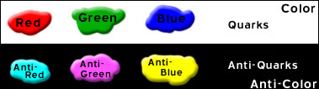
Trois charges
EM avec trois types différents de charge
On va les appeler rouge, vert, et bleu*
Rouge est une charge « positive », tandis que sa charge « négative » est anti-rouge (cyan).
« quark » : particule ayant charge de couleur
3 charges
E&M
* Les particules ayant cette charge de « couleur » ne produisent pas les couleurs de la lumière !

Slide 17
Trois charges
Charges s’attirent(repoussent) si différentes(égales), p.ex. rouge et rouge se repoussent, rouge et anti-rouge s’attirent.
Aussi par échange de particules(gluons)

Slide 18
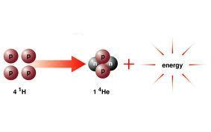
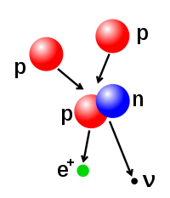
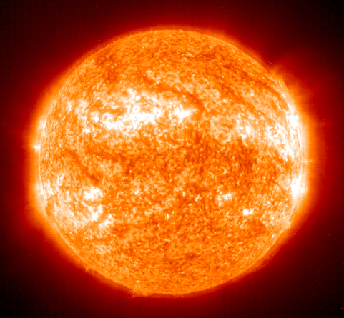
Force faible
Explique certains processus radioactifs rares, p.ex. neutron devient proton et electron (radiation β)
Elle règle aussi la vitesse de génération d’énergie au soleil (fusion de l’hydrogène)

Slide 19
Force faible
Explique certains processus radioactifs rares, p.ex. neutron devient proton et electron (radiation β)
Elle règle aussi la vitesse de génération d’énergie au soleil (fusion de l’hydrogène)

Slide 20
Force faible
Comme EM mais médiateurs sont deux « photons lourds », bosons W± et Z⁰
Si les masses des Z, W sont très grandes, accumuler l’énergie nécessaire pour les émettre sera beaucoup moins probable que pour un photon normal. D’où “force faible” !
Donc Z et Ws apparaissent seulement quand les forces électrique et forte ne le font pas!

Slide 21
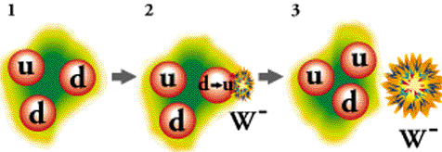
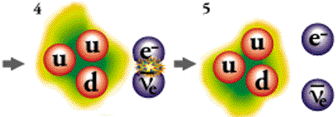
Force faible
Désintégration du neutron : n → p + e⁻ + ν_{e}

Slide 22
Neutrinos ?
Qu’est-ce que ce neutrino ?
Très léger, affecté seulement par les Z et Ws
Donc difficile à détecter…
Classifié avec l’électron, qui est aussi léger et sans charge de couleur
Plein de questions ouvertes encore…

Slide 23
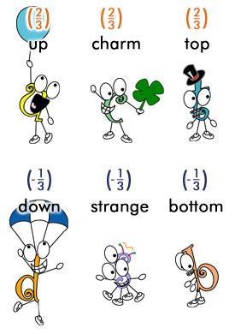
Les trois familles
Dans les expériences on observe trois types (“générations“) de quarks u et d.
Plus lourds (plus de masse) et instables de gauche à droite, mais sinon égaux!
P.ex. c → s+W⁺

Slide 24
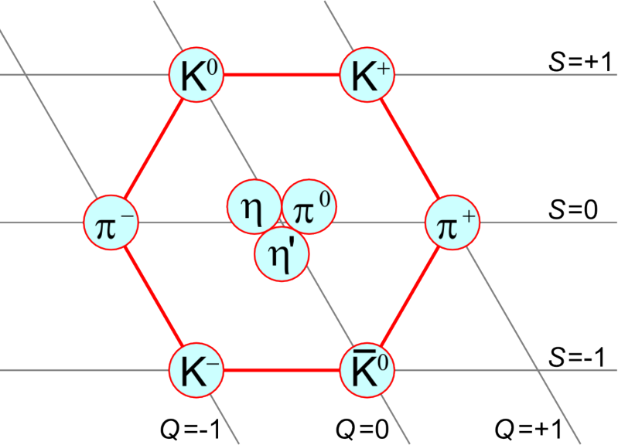
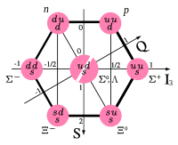
Hadrons
Particules composées de quarks
Classification et description grâce à la théorie des symétries (théorie des groupes)

Slide 25
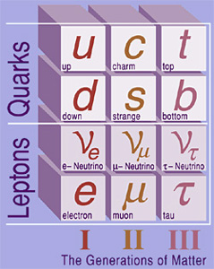
Les trois familles (cont.)
Il semble alors qu’il y a trois « saveurs » ou « générations » de la matière
Ceux qui n’ont pas une
charge de couleur
s’appellent « leptons »
Pourqoui 3 ????

Slide 26

« photons lourds » ?
Combien pèsent les Z et W ?
100 et 85 plus lourds que le proton !
Pourquoi photons et gluons n’ont presque pas de masse et le Z et W en ont autant?
Peut-être le boson de Higgs ? Trouvé au LHC ?

Slide 27
Résumé
On a beaucoup appris ces dernières décennies… :
  Antimatière
  Electromagnétisme à niveau microscopique
  Force forte, gouverne les noyaux atomiques
  Force faible, certaines désintégrations radioactives
Mais il y a encore beaucoup de questions à répondre !
Le LHC apportera peut-être quelques réponses ?

Slide 28
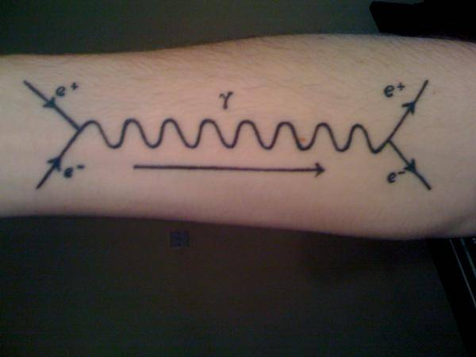

Slide 29
Et s’il y avait trois charges ?
Charges s’attirent(repoussent) si différentes(égales), p.ex. rouge et rouge se repoussent, rouge et anti-rouge s’attirent.
Aussi par échange de particules(gluons)
Mais rouge et vert(bleu) s’attirent aussi. En EM, attraction ou répulsion selon le sens des lignes (vers ou de l’extérieur). Plus de possibilités : les particules échangées doivent transporter aussi de la charge de couleur !

Slide 30
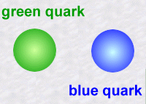
Et s’il y avait trois charges ?
Charges s’attirent(repoussent) si différentes(égales), p.ex. rouge et rouge se repoussent, rouge et anti-rouge s’attirent.
Aussi par échange de particules(gluons)
Mais rouge et vert(bleu) s’attirent aussi. Plus de possibilités : les particules échangées doivent transporter aussi de la charge de couleur !
La couleur des quarks change en émettant un gluon !

Slide 31
Et s’il y avait trois charges ?
Ensemble de charges neutre (ni excès ni défaut) si:
  couleur+anti-couleur
  rouge+vert+bleu car anti-rouge=cyan=vert+bleu
Dans la nature, on trouve les particules ayant une charge électrique dans des ensembles neutres (les atomes). Ces charges de couleur se trouvent aussi dans des ensembles neutres ! (les hadrons: deux ou trois particules chargées de couleur)

Slide 32
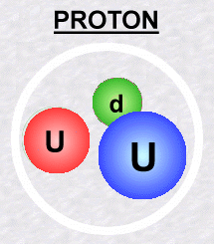
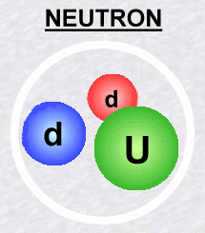
Combien de quarks ?
Pour arriver à une charge électrique correcte pour les hadrons (proton, neutron…) les quarks doivent porter une charge électrique ; au moins on ayant
(quark “u”)
et un autre avec
(quark “d”)

Slide 33
Alors… une bombe ?
Le moment tant attendu…
Comment faire une bombe d’antimatière !

Slide 34
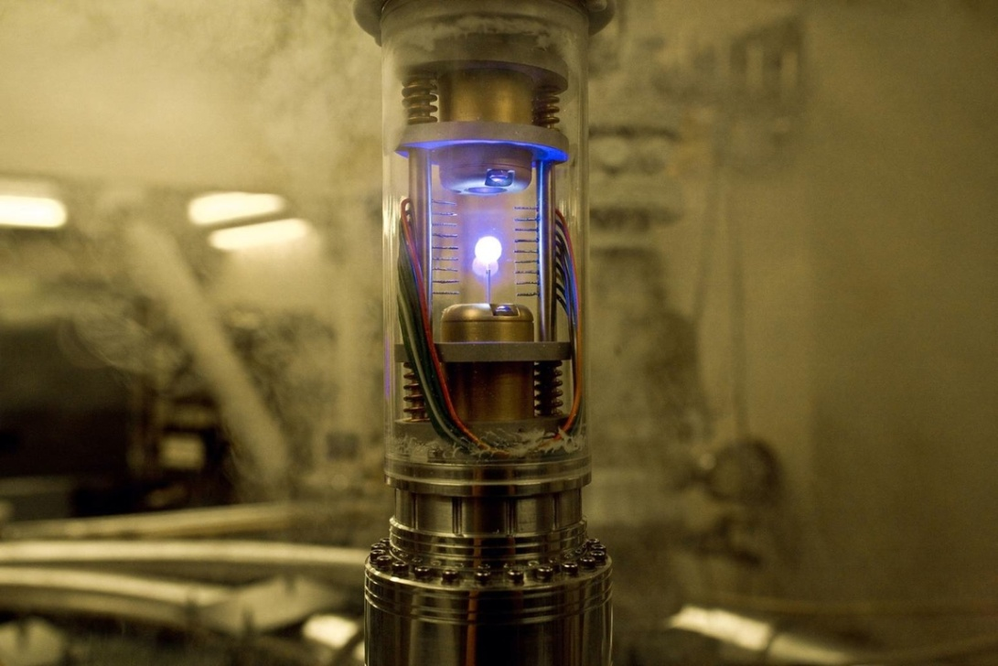
Alors… une bombe ?
0,5g matière + 0,5g antimatière = 1g
E = 0,001 kg x (300 000 000 m/s)²
= 9 x 10¹³ Joules
1 kilotonne = 4,2 x 10¹² Joules
donc 0,5g antimatière → 20 kilotonnes
Il ne nous reste qu’à fabriquer 0,5 g d’antimatière !

Slide 35
Alors… une bombe ?
0,5g antimatière = 3x10²³ atomes
d’antihydrogène

Slide 36
Alors… une bombe ?
0,5g antimatière = 3x10²³ atomes
d’antihydrogène
Le CERN arrive à produire tous les 100
secondes 30 000 000 antihydrogènes

Slide 37
Alors… une bombe ?
0,5g antimatière = 3x10²³ atomes
d’antihydrogène
Le CERN arrive à produire tous les 100
secondes 30 000 000 antihydrogénes
Il suffit alors d’attendre 10¹⁸ s

Slide 38
Alors… une bombe ?
0,5g antimatière = 3x10²³ atomes
d’antihydrogène
Le CERN arrive à produire tous les 100
secondes 30 000 000 antihydrogènes
Il suffit alors d’attendre 10¹⁸ s
c’est-à-dire 30 milliards d’années !

Slide 39
Alors… une bombe ?
0,5g antimatière = 3x10²³ atomes
d’antihydrogène
Le CERN arrive à produire tous les 100
secondes 30 000 000 antihydrogènes
Il suffit alors d’attendre 10¹⁸ s
c’est-à-dire 30 milliards d’années !
Et le prix ?
Au prix « discount » payé par le CERN, 1kWh = 0,1€

Slide 40
Alors… une bombe ?
0,5g antimatière = 3x10²³ atomes
d’antihydrogène
Le CERN arrive à produire tous les 100
secondes 30 000 000 antihydrogènes
Il suffit alors d’attendre 10¹⁸ s
c’est-à-dire 30 milliards d’années !
Et le prix ?
Au prix « discount » payé par le CERN, 1kWh = 0,1€
→ coût = 1 000 000 000 000 000 € = 1 million de milliards d’€ !!

